Slide 1


IBM Envizi
2026 ESG REPORTING
Envizi
Livello 1 – ESG Energy Foundation
Modulo: Scope 1 & 2 GHG Accounting & Reporting
Misurare consumi ed emissioni, calcolare KPI energetici e predisporre dati affidabili per la rendicontazione ESG.
Felice Petrignano
SME Envizi IBM Italia
Notes:
[Sources]
https://www.ibm.com/docs/en/envizi-esg-suite?topic=powerreports-prebuilt
https://www.ibm.com/docs/en/envizi-esg-suite?topic=powerreports
https://www.ibm.com/docs/en/envizi-esg-suite?topic=powerreports-customization
https://www.ibm.com/docs/en/envizi-esg-suite?topic=product-overview
https://www.ibm.com/docs/en/envizi-esg-suite?topic=accounting-managed-emission-factors
https://www.ibm.com/docs/en/envizi-esg-suite?topic=accounting-custom-factors
Consultazione: 9 ottobre 2026
[/Sources]

Slide 2
Level 1 – ESG Energy Foundation
IBM Envizi trasforma i dati energetici in informazioni affidabili e verificabili, consentendo di misurare le emissioni Scope 1 e Scope 2, confrontare le prestazioni delle sedi e pianificare in modo oggettivo il percorso di decarbonizzazione.
Prima di migliorare le prestazioni energetiche è necessario disporre di dati affidabili e misurabili.
Durante la demo del level 1 risponderemo a cinque domande.
Domanda dell’Energy Manager | Dashboard Envizi
Possiamo fidarci dei dati energetici? | Organization Summary
Quali sedi presentano le maggiori criticità energetiche? | Performance > Ranking Locations by Intensity
La nostra strategia di decarbonizzazione sta producendo risultati? | Performance by Scope
Qual è il beneficio dell’energia rinnovabile acquistata? | Report Market Based Emissions (MBE)
Dove conviene concentrare i prossimi investimenti di decarbonizzazione? | Zoom Report MBE> Electricity Emissions Inventory

Slide 3
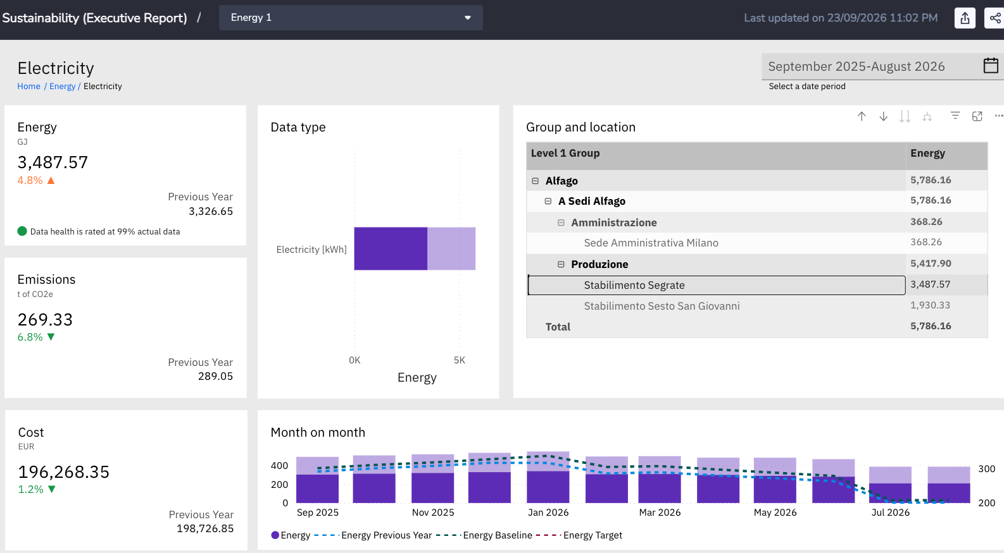
Report Sustainability Executive – zoom Energy 1
Con un’unica vista il management verifica che i dati siano completi, comprende l’andamento di consumi, costi ed emissioni, individua il sito prioritario su cui intervenire e decide dove approfondire l’analisi attraverso le dashboard di dettaglio.
Azioni
Analizzare il consumo per stabilimento.
Normalizzare i consumi rispetto ai driver di business (unità prodotte, superficie, headcount).
Individuare i processi responsabili dell’aumento.
Valutare interventi di efficientamento e monitorarne gli effetti
Usare dunque i report di dettaglio di Envizi
I consumi energetici sono aumentati rispetto all’anno precedente.
I dati sono sufficientemente completi per supportare decisioni affidabili.
I consumi energetici risultano superiori sia all’anno precedente sia alla baseline in quasi tutti i mesi.
Esistono fattori che stanno determinando un consumo superiore al livello atteso.
È necessario capire se l’aumento è giustificato (maggiore produzione) oppure se deriva da inefficienze operative.
le emissioni diminuiscono grazie a un maggiore utilizzo di energia rinnovabile e a un mix energetico più sostenibile.
il costo complessivo dell’energia è leggermente diminuito, segnale di una gestione più efficiente degli approvvigionamenti o di condizioni economiche favorevoli.

Slide 4
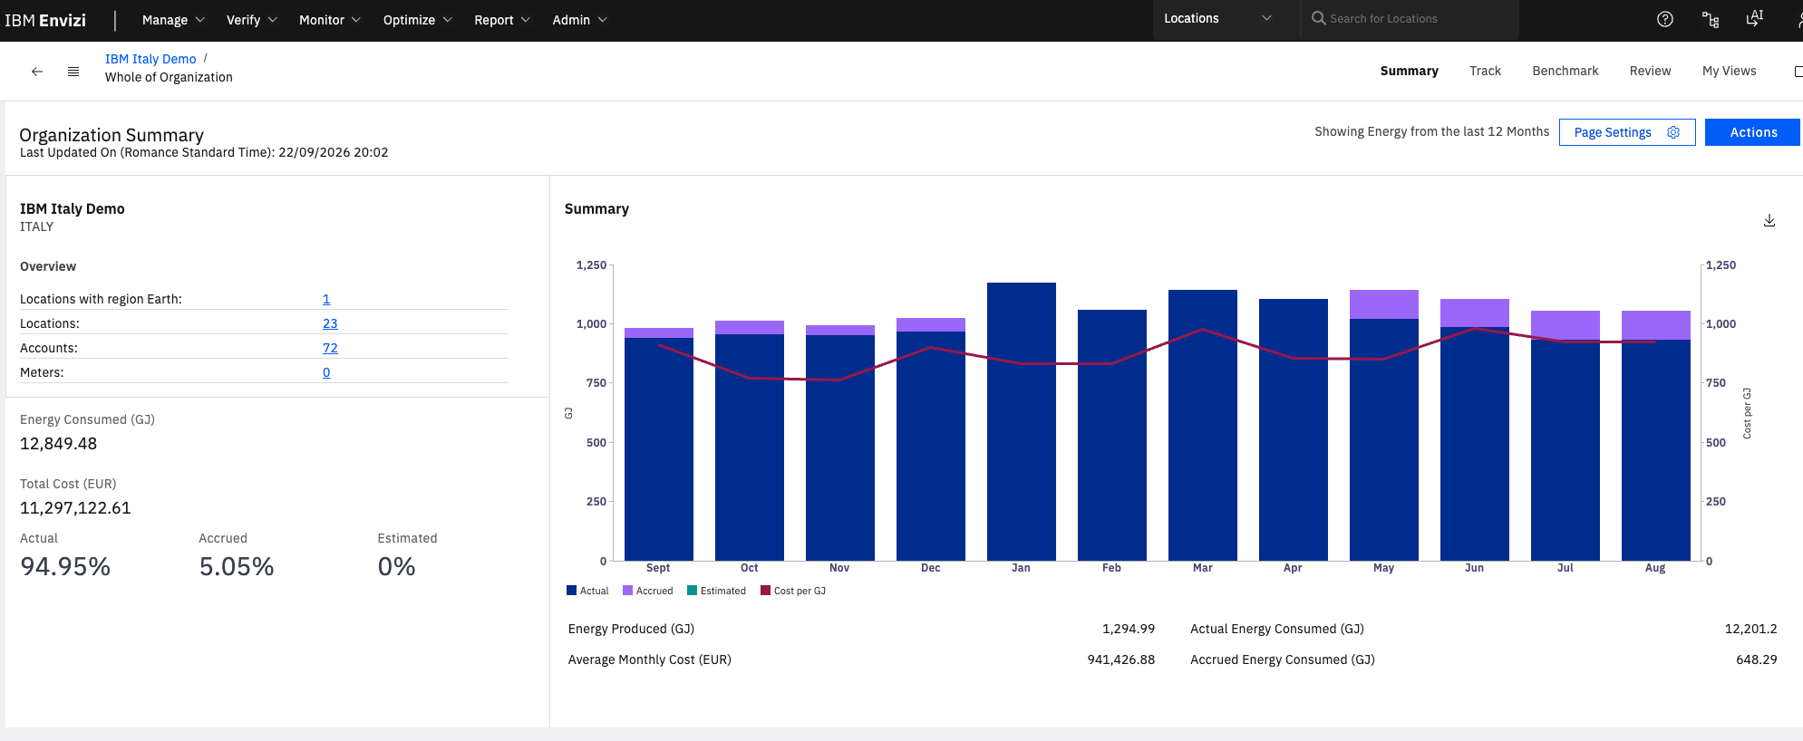
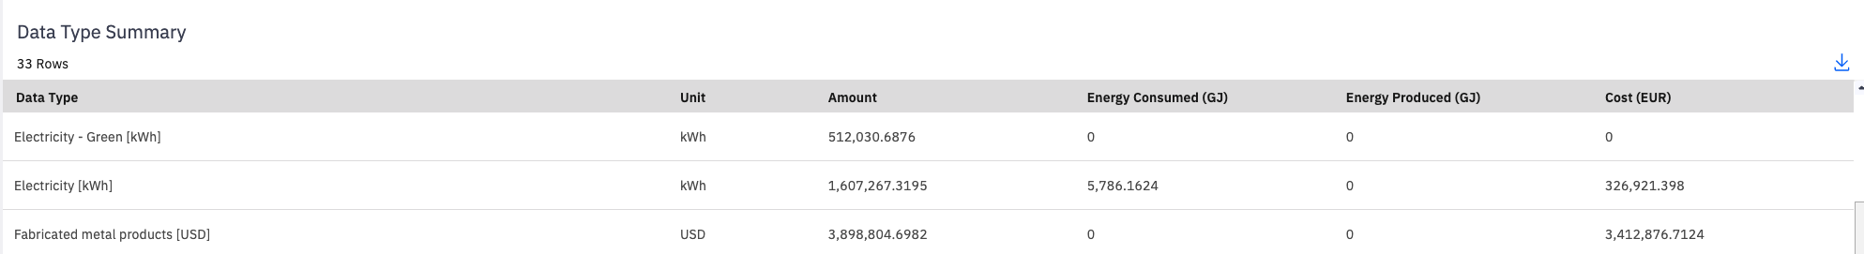
In un’unica dashboard il management dispone di una vista consolidata dei consumi energetici e delle emissioni dell’intera organizzazione.”
Dashboard: Monitor → Organization Summary
Nel caso di Alfago osserviamo che:
I consumi energetici seguono un andamento stagionale, con una crescita nella prima parte dell’anno, una riduzione nei mesi estivi e una ripresa nell’ultimo trimestre.
Il 94,95% dei dati proviene da consumi effettivi, garantendo un’elevata affidabilità delle analisi.
La disponibilità di dati mensili consolidati consente di individuare rapidamente variazioni di consumo, che potranno essere approfondite confrontandole con i volumi produttivi nelle dashboard successive.
Questa dashboard fornisce la baseline energetica di Alfago,

Slide 5
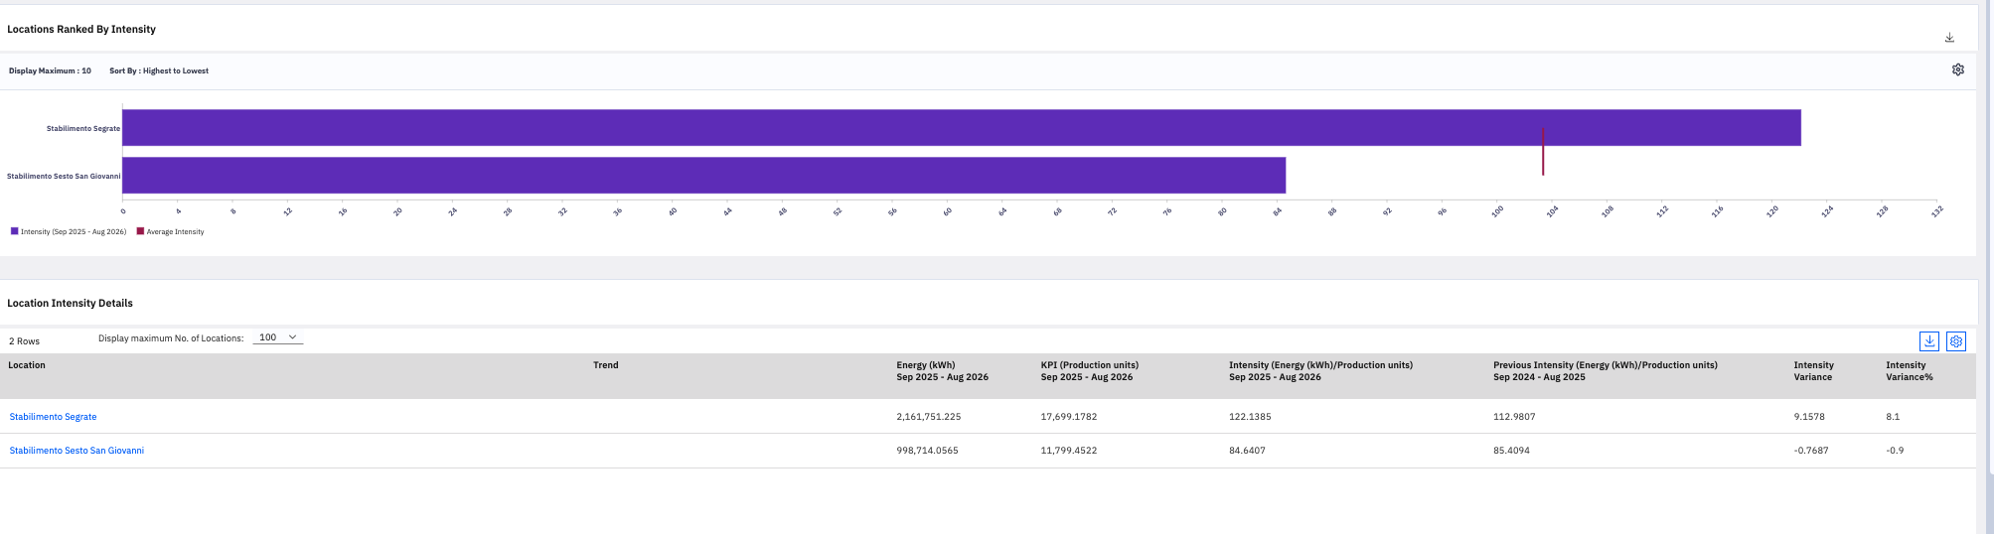
Ranking Locations by Intensity
Dove le prestazioni sono migliori o peggiori? Consumi kwh / produzione
Monitor>Performance>Benchmark>Ranking locations by intensity>By Production Units
Segrate
registra l’intensità energetica più elevata dell’azienda (122,1 kWh/unità prodotta);
rispetto all’anno precedente consuma l’8,1% di energia in più per ogni unità prodotta;
il consumo è cresciuto più rapidamente della produzione.
È il sito prioritario da analizzare.
Sesto San Giovanni
presenta un’intensità molto inferiore (84,6 kWh/unità);
migliora leggermente rispetto all’anno precedente (-0,9%).
È il benchmark interno da prendere come riferimento.
Milano sede Amministrativa non ha produzione e non è in grafico.

Slide 6
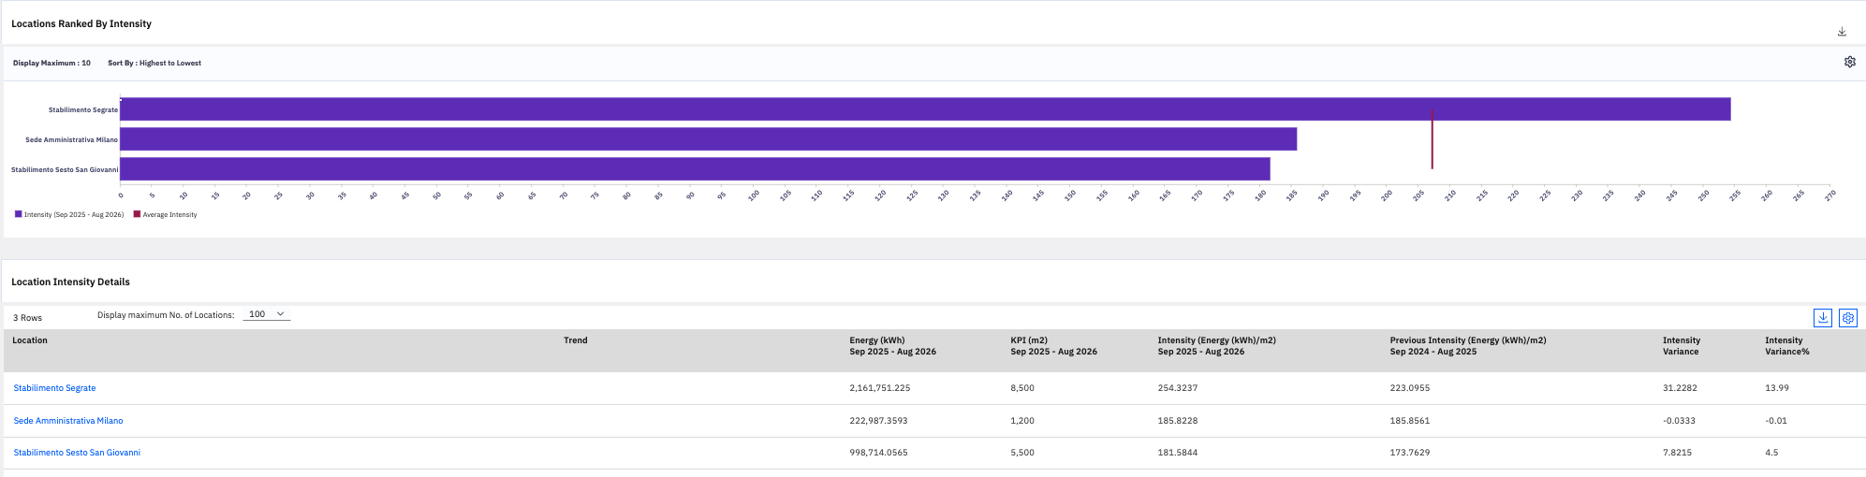
Ranking Locations by Intensity
Dove le prestazioni sono migliori o peggiori? Consumi Kwh/Spazi sedi
Monitor>Performance>Benchmark>Ranking locations by intensity>by m2
Il confronto normalizzato per superficie evidenzia differenze significative tra le sedi.
Lo Stabilimento Segrate registra l’intensità energetica più elevata (254 kWh/m²), con un peggioramento del 14% rispetto all’anno precedente.
Al contrario, la sede amministrativa mantiene prestazioni stabili e Sesto San Giovanni mostra un incremento più contenuto (+4,5%).
Il benchmark indirizza quindi le analisi di efficientamento verso Segrate, dove il potenziale di miglioramento è maggiore.
Questa è una conclusione completamente supportata dalla dashboard e introduce perfettamente la domanda della slide successiva: “Perché Segrate consuma così tanto?”,
che troverà risposta nelle dashboard di Utility Bill Analytics (Consumption Analysis, Trend Analysis, Weather Normalization, ecc.).

Slide 7
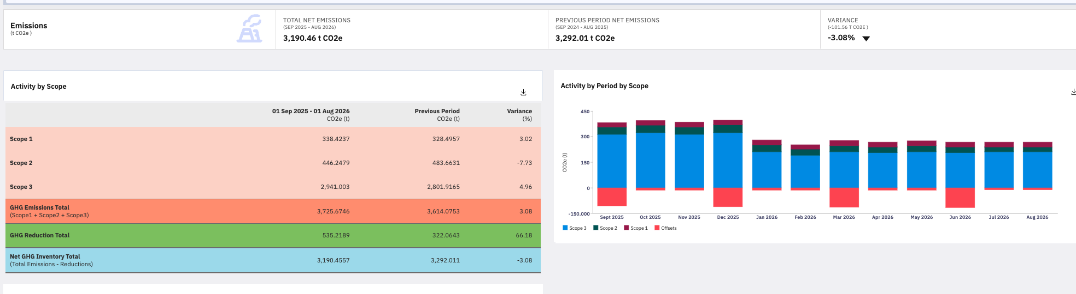
Monitor>Performance by Scope
Alfago sta riducendo le emissioni nette principalmente grazie al miglioramento delle emissioni Scope 2 e all’incremento delle iniziative di riduzione, nonostante la crescita delle emissioni Scope 1 e Scope 3.
I dati mostrano che le azioni sullo Scope 2 stanno funzionando; le prossime priorità di investimento devono concentrarsi sulla riduzione delle emissioni Scope 1 e Scope 3.
Le emissioni nette diminuiscono del 3,1% (da 3.292 a 3.190 tCO₂e), segnale che la strategia complessiva sta producendo risultati.
Lo Scope 2 si riduce del 7,7%, confermando l’efficacia dell’utilizzo di energia rinnovabile e delle Garanzie d’Origine.
Scope 1 (+3,0%) e Scope 3 (+5,0%) sono invece in crescita, indicando ulteriori aree di miglioramento.
Le iniziative di riduzione delle emissioni aumentano del 66%, contribuendo in modo significativo alla diminuzione delle emissioni nette.
Il grafico evidenzia una riduzione delle emissioni a partire da gennaio 2026, seguita da un andamento stabile nei mesi successivi.
Gli offset contribuiscono ulteriormente alla diminuzione delle emissioni nette, confermando che le iniziative di decarbonizzazione producono benefici continuativi nel corso dell’anno.

Slide 8
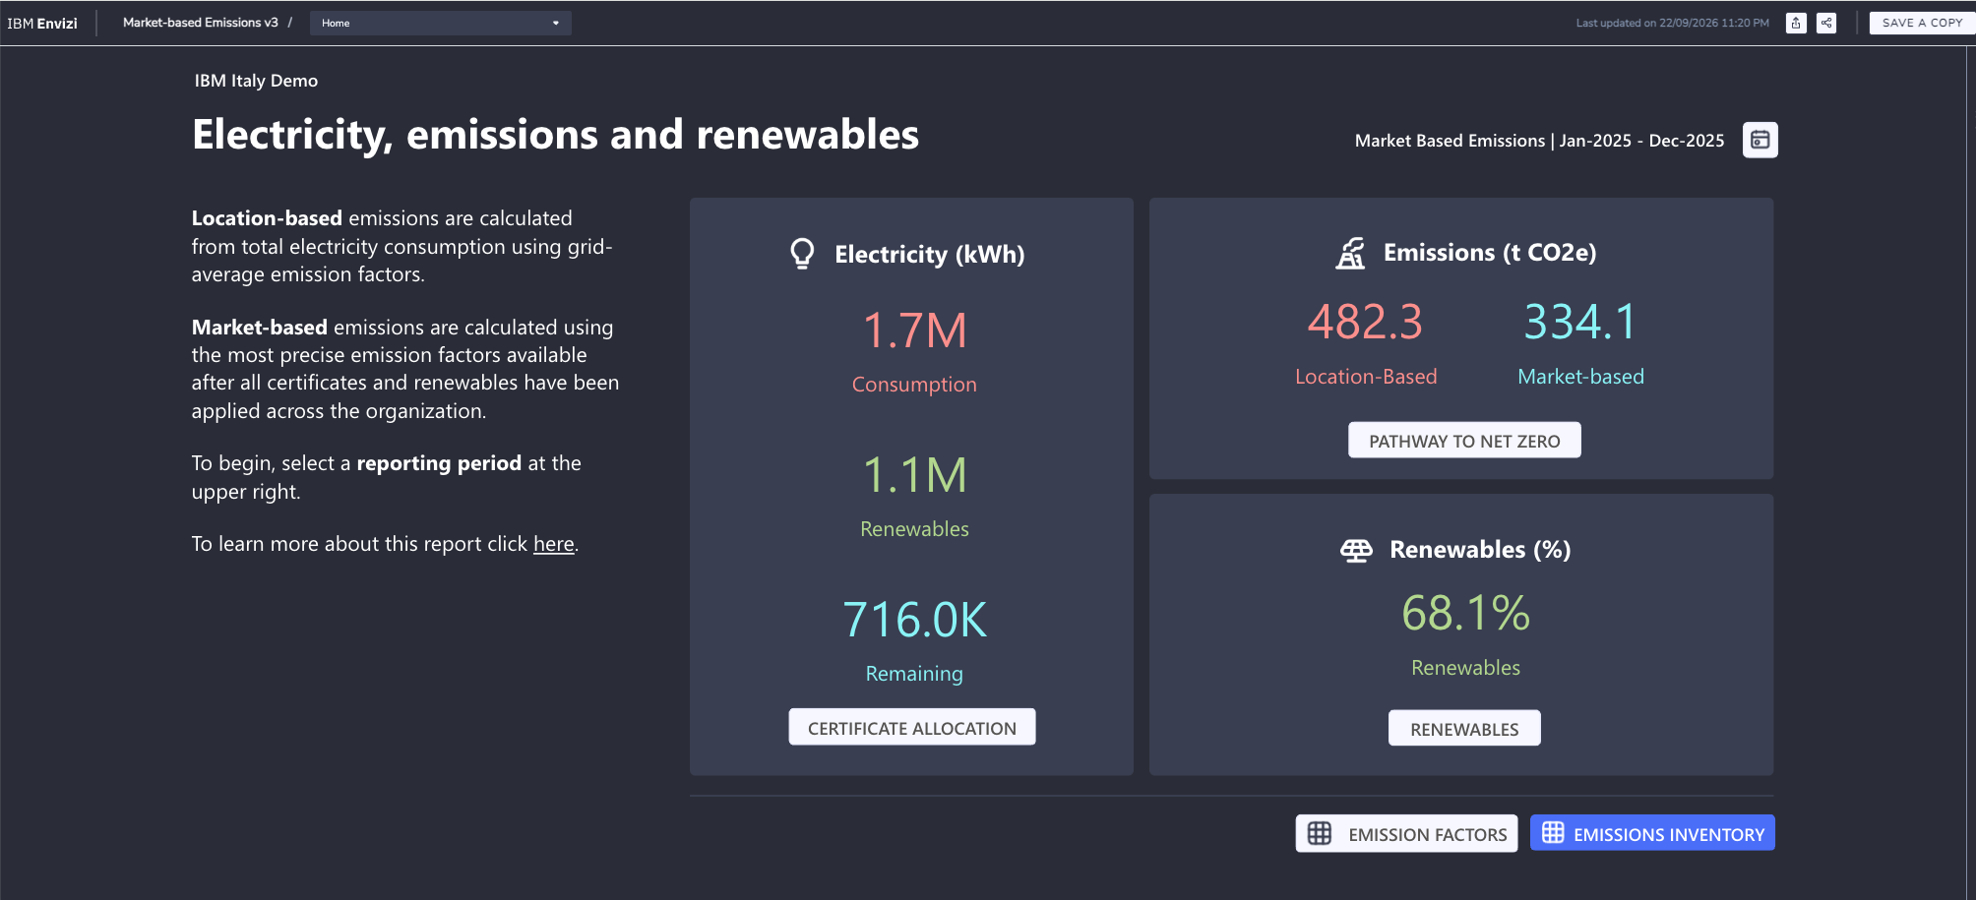
Report Market Based Emissions V3
Qual è l’impatto delle nostre scelte di approvvigionamento di energia rinnovabile sulla riduzione delle emissioni?
Oltre due terzi dell’energia elettrica è coperta da fonti rinnovabili o certificati.
Grazie a questa scelta, le emissioni Scope 2 si riducono da 482,3 a 334,1 tCO₂e.
La differenza (148,2 tCO₂e) rappresenta il beneficio della strategia di acquisto di energia rinnovabile.
Decisione
L’investimento in energia rinnovabile produce un beneficio ambientale misurabile.
Envizi consente di quantificare tale beneficio e di valutare se aumentare ulteriormente la copertura da fonti rinnovabili per accelerare il percorso di decarbonizzazione.

Slide 9
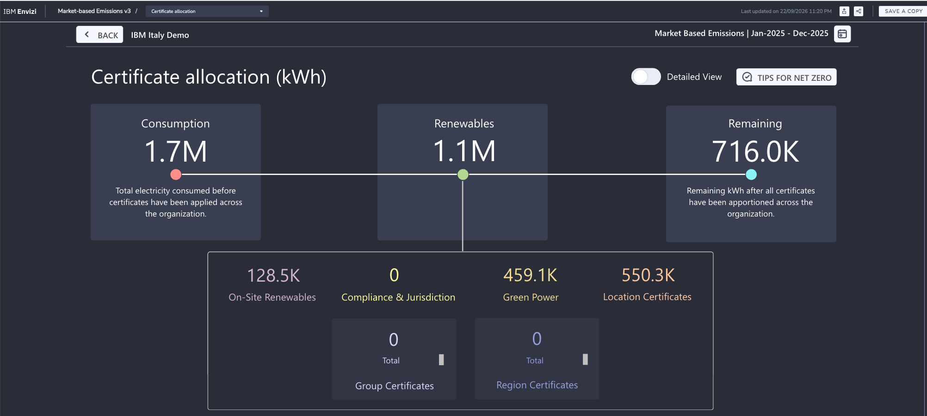
Report Market Based Emissions V3 > Certificate Allocation
Envizi mostra in modo trasparente come viene costruito il calcolo Market Based, distinguendo energia rinnovabile onsite, Green Power e Garanzie d’Origine.
Per Alfago, oltre 1,1 GWh di consumi elettrici sono già coperti da fonti rinnovabili, mentre 716 MWh rappresentano il potenziale residuo di decarbonizzazione.
La dashboard consente di quantificare il contributo di ciascuna iniziativa e di pianificare gli investimenti futuri.
Rispetto alla dashboard precedente, qui non mostri solo il risultato (“le emissioni diminuiscono”), ma spieghi il meccanismo con cui il risultato è ottenuto.
È una distinzione importante per un Energy Manager e anche per un revisore o una banca: il dato è trasparente e tracciabile, non solo un numero finale

Slide 10
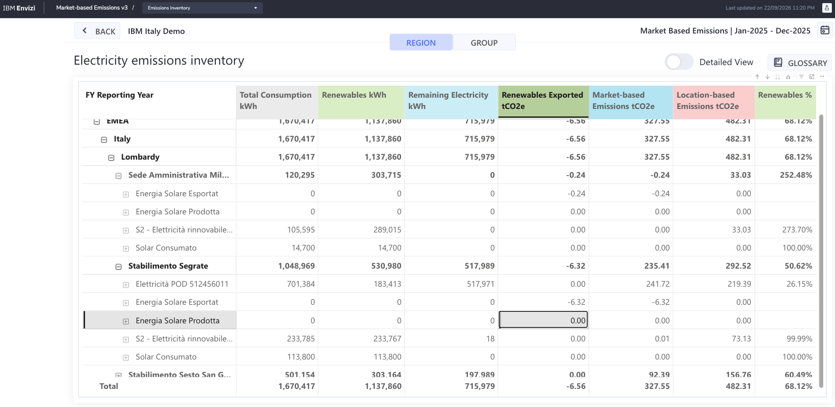
Report Market Based Emissions V3 > Electricity Emission Inventory
Dove investire per ridurre le emissioni Scope 2
Cosa comprende il management
La decarbonizzazione non deve essere uniforme.
Le priorità sono diverse.
Milano è già completamente coperta.
Sesto è in buona posizione.
Segrate è il sito dove ogni euro investito produce il maggiore beneficio ambientale.

Slide 11
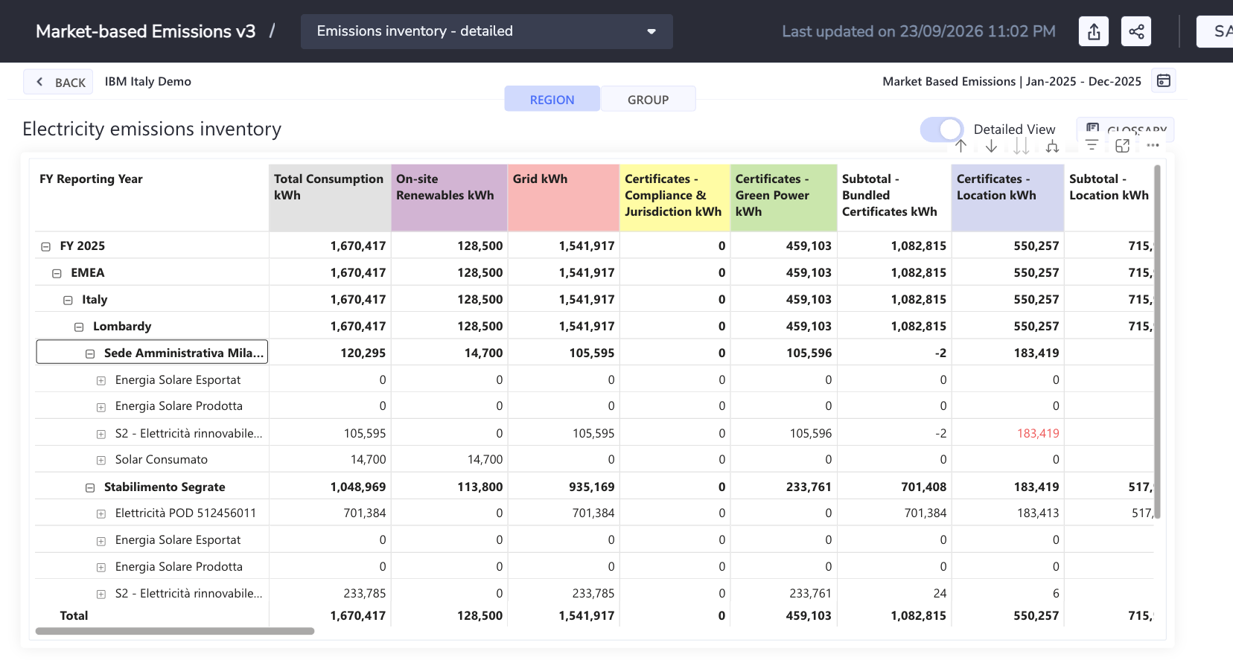
Report Market Based Emissions V3 > Electricity Emission Inventory > Detailed View
**
Certificates – Green Power kWh = 459.103 kWh
Questa è la colonna dove Envizi contabilizza normalmente:
Garanzie d’Origine (Europa)
REC (USA)
I-REC
certificati equivalenti
rappresenta le GO.
Nel nostro esempio, 459.103 kWh sono coperti da certificati di energia verde (Green Power), mentre 128.500 kWh provengono da produzione rinnovabile onsite.
Insieme riducono l’energia di rete priva di attributi rinnovabili e quindi le emissioni Scope 2 market-based.
** PPA Parco Eolico Alfa: esempio di nome account da usare per mostraree da dove arrivano i kWh rinnovabili, anche se il report li aggrega poi nella colonna Certificates – Green Power

Slide 12
Report Market Based Emissions V3 > Electricity Emission Inventory – Significato campi
Colonna | Significato | Come la interpreta l’Energy Manager
Total Consumption (kWh) | Consumo totale di energia elettrica della location nel periodo. | Quanta elettricità è stata utilizzata dalla sede. È il punto di partenza del calcolo.
Renewables (kWh) | Quota di consumo coperta da energia rinnovabile (energia prodotta onsite, Green Power, GO o altri certificati). | Quanta parte del fabbisogno è già stata decarbonizzata. Più è alta, minori saranno le emissioni Market Based.
Remaining Electricity (kWh) | Consumo ancora non coperto da fonti rinnovabili o certificati. È la differenza tra consumo totale e quota rinnovabile. | È il potenziale residuo di decarbonizzazione. Se questa colonna è elevata, la sede rappresenta una priorità.
Renewables Exported (tCO₂e) | Beneficio emissivo derivante dall’energia rinnovabile prodotta ed esportata in rete (ad esempio fotovoltaico). Compare come valore negativo perché riduce il bilancio emissivo. | Permette di valorizzare la produzione rinnovabile eccedente il consumo locale.
Market-based Emissions (tCO₂e) | Emissioni Scope 2 calcolate secondo il metodo Market Based, considerando l’effetto dell’energia rinnovabile acquistata e dei certificati. | È il dato che verrà utilizzato nel reporting GHG Protocol quando si adotta l’approccio Market Based.
Location-based Emissions (tCO₂e) | Emissioni Scope 2 calcolate applicando il fattore medio della rete elettrica nazionale, senza considerare contratti o certificati. | È il valore di riferimento per confrontare il beneficio ottenuto grazie alla strategia di approvvigionamento.
Renewables % | Percentuale del consumo elettrico coperta da energia rinnovabile. | Indica il livello di maturità della strategia di approvvigionamento. Più è alta, minori saranno normalmente le emissioni Market Based.
Le emissioni Location Based rappresentano l’impatto teorico dei consumi elettrici utilizzando il fattore medio della rete nazionale. Le emissioni Market Based tengono invece conto delle scelte di approvvigionamento energetico dell’azienda, come energia rinnovabile, Garanzie d’Origine e autoproduzione. La differenza tra i due valori misura il beneficio ottenuto dalle politiche di decarbonizzazione dello Scope 2 e consente di valutarne l’efficacia nel tempo.

Slide 13
Report Market Based Emissions V3 > Electricity Emission Inventory – Supporto decisionale
Con una sola tabella il management può rispondere a quattro domande:
Chi consuma di più? → Total Consumption
Quanto è già decarbonizzato? → Renewables kWh e Renewables %
Dove resta il maggiore potenziale di miglioramento? → Remaining Electricity
Qual è il beneficio ambientale ottenuto? → confronto tra Location-based Emissions e Market-based Emissions
Sede di Segrate | Valore | Interpretazione
Total Consumption | 1.048.969 kWh | È il principale consumatore dell’azienda.
Renewables | 530.980 kWh | Solo circa metà del fabbisogno è coperto da energia rinnovabile.
Remaining Electricity | 517.989 kWh | Oltre mezzo GWh è ancora alimentato con energia della rete: è qui che si concentra il potenziale di miglioramento.
Market Based | 235,41 tCO₂e | Sono le emissioni residue dopo aver considerato la quota rinnovabile.
Location Based | 292,52 tCO₂e | Senza energia rinnovabile le emissioni sarebbero molto più elevate.
Renewables % | 50,62% | Copertura rinnovabile inferiore rispetto alle altre sedi.

Slide 14
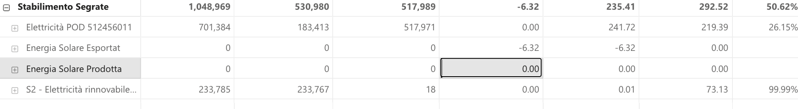
Trasforma il Net Zero da obiettivo teorico a piano operativo:
Il report non si limita a dire che restano emissioni da abbattere, ma mostra quali sedi hanno ancora energia non coperta da fonti rinnovabili, quante emissioni residue producono e dove conviene concentrare gli interventi.
Per Alfago il messaggio è chiaro: Segrate è la priorità, perché concentra circa 518 MWh di consumi elettrici ancora non coperti e 235 tCO₂e di emissioni Market Based, mentre Milano è già oltre il 100% di copertura e Sesto presenta un fabbisogno residuo molto più contenuto.
Questa è un’informazione direttamente utilizzabile dal management per pianificare gli investimenti.

Slide 15
In sintesi Envizi Energy Level 1
 | Dashboard | Domanda del management | Messaggio chiave
1 | Organization Summary | Possiamo fidarci dei dati? | I dati energetici sono completi, consolidati e di qualità. Disponiamo di una base affidabile per reporting ESG e decisioni.
2 | Ranking Locations by Intensity (kWh/m² oppure kWh/unità prodotta) | Dove dobbiamo intervenire? | Il benchmark identifica Segrate come la sede con la maggiore intensità energetica. È la priorità per gli interventi di efficientamento.
3 | Performance by Scope | La strategia ESG sta producendo risultati? | Le emissioni nette diminuiscono del 3,1%. La riduzione dello Scope 2 compensa la crescita di Scope 1 e Scope 3.
4 | Market Based Emissions | Qual è il contributo dell’energia rinnovabile? | Envizi confronta automaticamente Location Based e Market Based, quantificando il beneficio delle Garanzie d’Origine e dell’energia rinnovabile.
5 | Electricity Emissions Inventory | Dove conviene investire per ridurre ancora le emissioni? | La tabella evidenzia, per ogni sede, consumi, copertura rinnovabile ed emissioni residue. Segrate, con il 50,6% di copertura rinnovabile e 518 MWh ancora non coperti, rappresenta la principale opportunità di decarbonizzazione.
Use case supportati in Modulo Base e Modulo Scope 1&2 Reporting

Slide 16
CHECKPOINT · FINE LIVELLO 1
Il dato è affidabile: ora serve capirlo
01
02
03
04
05
Raccogliere i dati energetici da bollette e contatori.
Calcolare automaticamente le emissioni Scope 1 e 2.
Confrontare le prestazioni tramite KPI di intensità (kWh/m², kWh/FTE).
Garantire qualità e tracciabilità del dato.
Produrre report pronti per compliance e stakeholder.
LA SVOLTA
“Ora che il dato è affidabile, non ci limitiamo più a rendicontarlo: iniziamo a capire dove stiamo sprecando energia e denaro.”
PROSSIMO PASSO
Livello 2 — Utility Bill Analytics
Dalla misura alla comprensione: il Livello 1 costruisce la base dati, il Livello 2 la trasforma in diagnosi.

Slide 17
PERCORSO DI MATURITÀ
Misurare → Comprendere → Ottimizzare
LIVELLO 1
LIVELLO 2
LIVELLO 3
Misurare
Comprendere
Ottimizzare
“Quanto emetto?”
“Perché consumo così tanto?”
“Su quale impianto devo intervenire e in quale momento della giornata?”
Raccolgo i dati energetici
Consumption Analysis
Analisi a intervalli 15/30/60 min
Calcolo automaticamente le emissioni
Cost Analysis
Monitoraggio di contatori e sotto-contatori
Normalizzo i consumi tramite KPI
Weather Normalization
Picchi di domanda e profili di carico
Verifico la qualità del dato
Benchmark tra sedi
Alert automatici sugli impianti
Produco il reporting ESG
Invoice Validation
Trend Analysis
Solo dopo si passa al Livello 2.
La domanda non è più quanto, ma perché.
Dal dato all'azione operativa.
Misurare → Comprendere → Ottimizzare: ogni livello risponde a una domanda diversa
e rende evidente il valore crescente della piattaforma.

Slide 18

IBM ENVIZI
Grazie
LET’S CONNECT
Thank you
Sustainability data that supports reporting, decisions and business value.
Felice Petrignano
Senior Technology Specialist
IBM Italy
linkedin.com/in/fpetrignano
Scan the QR code to connect on LinkedIn

Slide 19
IBM Envizi
Riferimenti ufficiali IBM
SRM e workflow delle disclosure
Framework personalizzati
Ruoli, risposte, approvazioni ed evidenze.
Selezione di domande da un framework gestito.
ESG Reporting Frameworks
GenAI in SRM: novità 2026
Funzionalità ed esportazione in Word e PDF.
Response generator in preview e bozze da fonti.
Framework e riferimenti ESRS
PowerReports preconfigurati
Standard, attribuzioni e riferimenti del modulo.
Report di supporto e disponibilità per modulo.
Documentazione IBM in inglese. Consultazione: 9 ottobre 2026.
Notes:
[Sources]
https://www.ibm.com/docs/en/envizi-esg-suite?topic=modules-esg-reporting-frameworks
https://www.ibm.com/products/envizi/esg-reporting-frameworks
https://www.ibm.com/docs/en/envizi-esg-suite?topic=reference-sustainability-reporting-manager
https://www.ibm.com/docs/en/envizi-esg-suite?topic=frameworks-creating-custom-framework-by-copying-managed-framework
https://www.ibm.com/docs/en/envizi-esg-suite?topic=whats-new-in-2026
https://www.ibm.com/docs/en/envizi-esg-suite?topic=powerreports-prebuilt
Consultazione: 9 ottobre 2026
[/Sources]
La documentazione IBM delle novità di agosto 2026 descrive il response generator come preview. Verificare disponibilità e condizioni nell’istanza utilizzata. La demo del capitolo usa un servizio di AI generativa esterno a Envizi per l’impaginazione editoriale. La selezione di domande ESRS non dimostra da sola la conformità normativa del bilancio.

